Slide 1
İstatistik ve Olasılık
Prof.Dr. Asaf VAROL
Yazılım Mühendisliği, Fırat Üniversitesi
2018

Slide 2
Sosyal Araştırmalarda İstatistik
Hafta 4 İstatistiğe Giriş

Slide 3
Anahtar Sorular
Kamu yöneticileri için istatistik nedir?
Sosyal araştırmalarda istatistiğin rolü nedir?
Sürekli ve ayrık değişkenler nelerdir?
Farklı ölçüm seviyeleri nelerdir?

Slide 4
İçindekiler
İstatistiğin kullanımı
Sosyal araştırmalarda istatistik
Sürekli ve ayrık değişkenler
Ölçümün seviyesi

Slide 5
İstatistik nedir?
İstatistik verilerden öğrenme ve onları ölçme, kontrol etme, belirsizlikleri giderme, iletme bilimidir. Böylece bilimsel ve toplumsal ilerlemenin seyrini kontrol etmek için gerekli olan sosyal yönlendirmeyi sağlar.
Tamamlanmamış bilgileri kullanarak tercih yapmamızı sağlar.
Böylece bazı belirsizlikler ile başa çıkabiliyoruz.

Slide 6
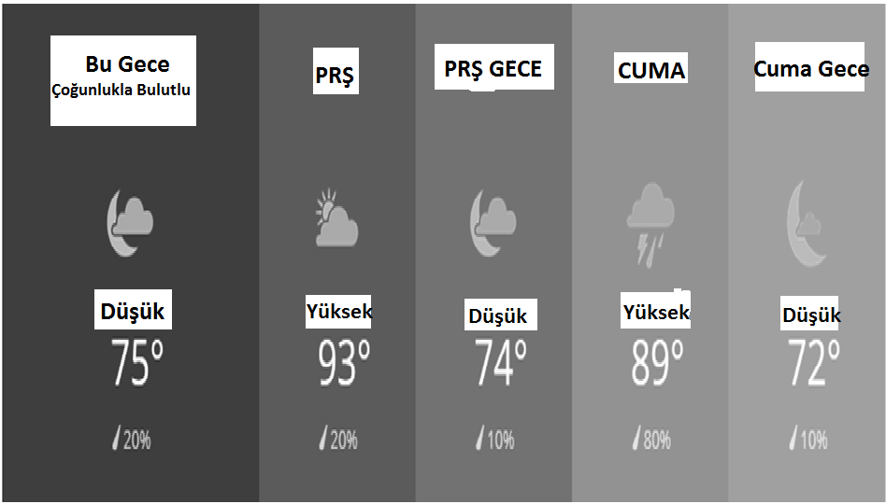
İstatistik nedir?
İstatistikleri benzersiz kılan şey belirsizliği ölçmek ve onları kesinleştirmektir.
Araştırmacıların belirsizlik düzeyiyle ilgili bir güvence vermelerine olanak tanır.

Slide 7
İstatistiğin Kullanımı
Kamusal veya kar amacı gütmeyen bir yönetici olarak verilerin ve analizlerin kullanımında ortak noktaları vardır;
*Problemi tanıma ve analiz etmek.
*Politika ve programları tanımlamak.
*İlerlemeyi izlemek ve sahtekarlığı önlemek.
*Program işlemlerini yönlendirmek ve geliştirmek.
*Çıktıları değerlendirmek.
Veriler kendini açıklamaz. Her daim uygun organizasyona, analize, yorumlamaya ve iletişime ihtiyaç duyar.

Slide 8
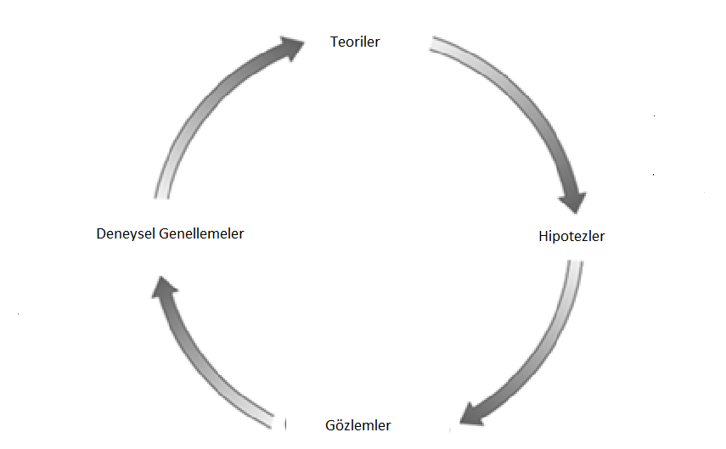
Sosyal Araştırmalarda İstatistiğin Rolü
Tümdengelim

Slide 9
Sosyal Sorgulamalarda İstatistiğin Rolü
Operasyonel kavramlar
Değişkenler; Değerleri durumdan duruma değişen özellikler.
*Örn; Yaş, cinsiyet, Irk, Sosyal sınıf
*Bağımsız değişkenler Bağımlı Değişkenler
* Sebep Etki
Durum; Verilerin toplandığı havuz (varlık).
*Örneğin; insanlar, gruplar, eyaletler veya devletler

Slide 10
Sosyal Sorgulamalarda İstatistiğin Rolü
Hipotezler
-Bir teoriden türetilen belirli değişkenlerin ilişkisine dair ifade.
*Eğitim ve gelir
*Eğitim seviyesi yüksek olanların maaşlarının da fazla olması kuvvetli bir ihtimaldir.
-Bir hipotez bir soru değildir. Daha ziyade, bir araştırmacının çalışmasını test etmeyi amaçladığı bir ifadedir.
-Hipotezler genellikle bağımsız değişkenin (IV), bağımlı değişken (DV) üzerindeki öngörülen etkisi hakkında ifadeler içerir.
*Örneğin Eğitim (IV) Gelir (DV)

Slide 11
Sosyal Sorgulamalarda İstatistiğin Rolü
İstatistik kullanımına bir örnek;
-Değişken; Yaş
-Durumlar; Vatandaşlar
-Veri; Vatandaşların yaşı (8,15,19,35,63 vb)
-İstatistikler;
*Ortalama- Bu topluluk da ortalama yaş 41’dir.
*Yüzde- Bu topluluğun %15’i 70 yaş üzeridir.

Slide 12
Tanımlayıcı ve Çıkarımsal İstatistik
Tanımlayıcı istatistik
-Tek değişkenli tanımlayıcı; İstatistik her seferinde değişkeni bir defa tanımlar ve özetler.
*Yüzde, ortalama, karakterler, çeşitli çıkartmalar ve grafikler
-İki veya çok değişkenli tanımlayıcı; İstatistik iki veya daha fazla değişken arasındaki ilişkiyi tanımlar ve özetler.
*Yüksek eğitimi olan kişilerin yüksek gelirleri vardır (İki değişken).
*Eğitim erkeklerde gelir düzeyini arttırırken kadınlarda arttırmaz (İkiden fazla değişken).
-Ölçüm ilişkisi; Tanımlayıcı istatistik iki veya daha fazla değişken arasındaki ilişkiyi anlamak için tasarlanır.

Slide 13
Tanımlayıcı ve Çıkarımsal İstatistik
Çıkarımsal istatistik
-Bir örneklemden bir popülasyona (evren) genelleme
*Popülasyon (evren) araştırmanın ilgilendiği tüm durumları içerir.
*Örneklem popülasyonun dikkatle seçilmiş alt kümelerini içerir.
-Örneğin; Başkanlık seçim anketleri
*Dikkatle seçilmiş birkaç bin seçmenle anket yapın.
*Bu bilgi tüm seçmenlerin oy verme eğilimleri hakkında tahmin yapmak için kullanılır.
*Örnek sonuç; Cumhuriyetçi aday oyların %41’ini alacak.

Slide 14
Değişken Türleri
Bağımlı veya bağımsız
Sebep Etki
Bağımsız Bağımlı
Ayrık veya sürekli
Nominal , sıralı veya oran aralığı

Slide 15
Değişken Türleri
Ayrık değişkenler
-Alt bölümlere ayrılamayacak birimler olarak ölçülür (tam sayılar).
-Örneğin; Çocukların veya araçların sayısı
Sürekli değişkenler
-Sonsuz sayında alt bölümlere ayrılabilecek birimler olarak ölçülür (kesirli sayılar).
-Örneğin; Yaş veya gelir

Slide 16
Ölçümün Düzeyi
Nominal ölçüm seviyesi
-Skorlar birbirinden faklıdır, ancak sayı olarak işlem göremez.
-Örneğin;
*Cinsiyet
1 = Kadın, 2 = Erkek
*Irk
1 = Beyaz, 2 = Zenci, 3 = Latin, 4 = Asyalı, 5 = Diğer
*Siyasi parti
1 = Cumhuriyetçi, 2 =Demokrat, 3 = Diğer

Slide 17
Ölçümün Düzeyi
Sıralı ölçüm seviyesi
-Puanlar, yüksekten düşüğe veya fazladan aza olacak şekilde sıralanabilir.
-Görüşleri ve tutumları içeren anket maddeleri sıralı ölçümdür.
-Alanınızın yangından korunma ihtiyaçlarını karşılamak için yeterli fon sağlandığına ne ölçüde katılıyor veya katılmıyorsunuz?
*Görüşlere olumlu katılan bir kişi olumsuz olandan daha fazla yarar sağlayacaktır.
*Eğer değişken seçeneklerini daha fazla, daha az, daha yüksek, daha düşük gibi terimler kullanarak ayırt edebiliyorsanız bu sıralıdır.

Slide 18
Ölçümün Düzeyi
Aralık-Oran ölçüm seviyesi
-Skorlar gerçek sayılardır. Gerçek bir sıfır noktası ve skorlar arasında eşit aralıklar vardır.
-Örnekler;
*Yaş (yıl), aralık seviyesi
*Gelir (dolar cinsinden), oran seviyesi
*Çocukların sayısı, oran seviyesi
-Gerçek bir sıfır noktası (0 = çocuk yok)
-Eşit aralık; Her çocuk bir birim olarak eklenir.

Slide 19
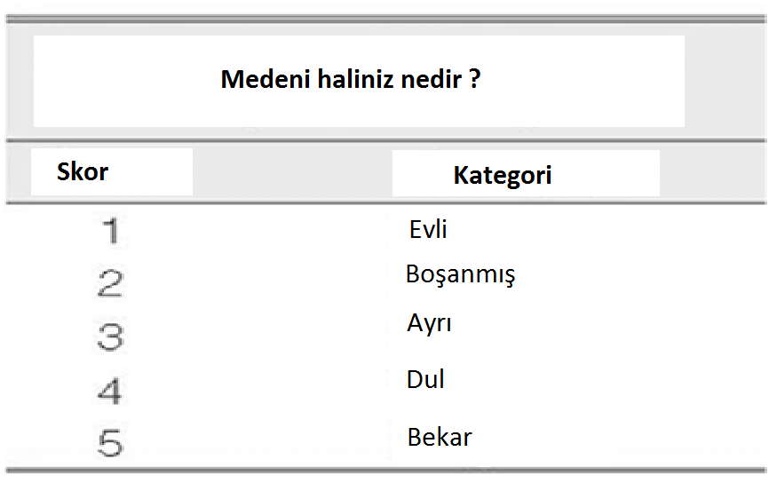
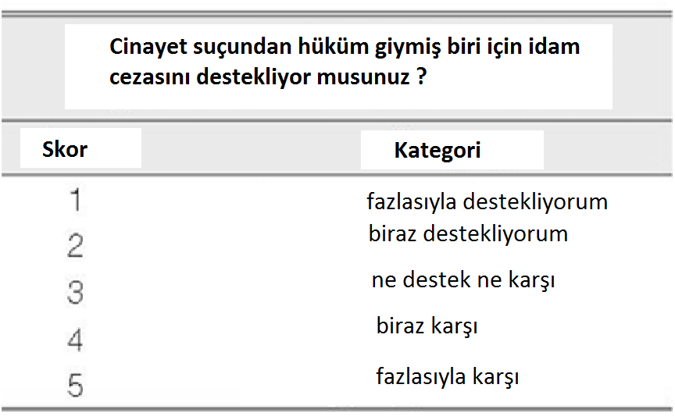
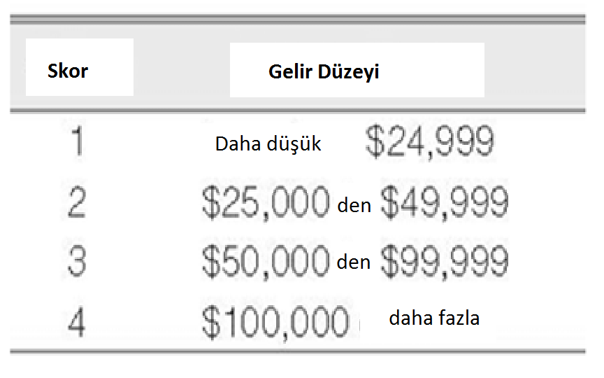
Ölçümün Düzeyi
A
B
C
Ölçümün Seviyesi?

Slide 20
Ölçümün Düzeyi
Cevaplar;
(A) Nominal ölçüm seviyesi
(B) Sıralı ölçüm seviyesi
(C) Aralık-Oran ölçüm seviyesi

